Slide 1


Inovação Sustentável para o Desenvolvimento de Produto
Começaremos em breve!!!
“A próxima grande inovação pode ser o
jeito como você desenvolve hoje.”
Bem vindos!!!
Notes:
queremos inovar rápido, mas nossos sistemas nem sempre estão prontos para sustentar essa velocidade

Slide 2
Como este workshop está estruturado
Inovar de forma sustentável - Impromptu Networking
Dívida técnica - 1-2-4-All
Comece com o que você já tem - 15% Solutions
Fechamento - Mural
Acordos
Fique à vontade, estamos em um ambiente seguro!
Esteja aberto, usaremos a inteligência coletiva!
E o principal… Divirta-se!
Regra do silêncio braços levantados!
Estrutura e Acordos

Slide 3
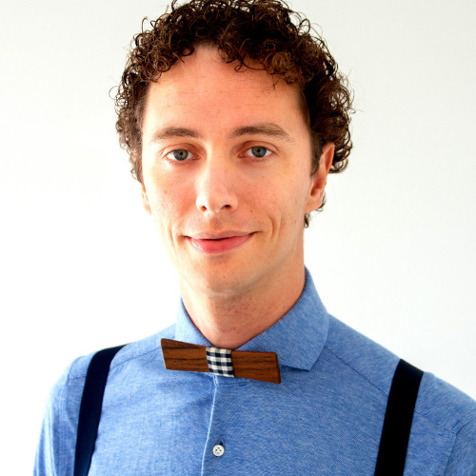
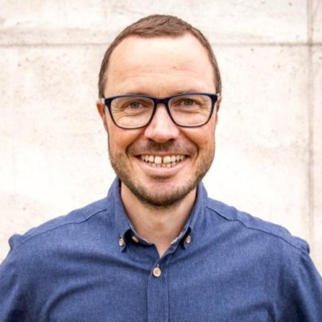

The Liberators - Brazil User Group
Nós - The Liberators Network - somos uma comunidade global que existe para ajudar os praticantes de Scrum, outros Métodos Ágeis e de Estruturas Libertadoras, a encontrar suporte, oferecer ajuda e inspirar-se.
Acreditamos no poder da inspiração de pessoa a pessoa (peer-to-peer inspiration) para superar os difíceis desafios que enfrentamos quando tentamos libertar equipes e organizações de formas de trabalho ineficazes.
Nossos fundadores são Christiaan Verwijs e Barry Overeem na
Holanda. Barry já escreveu famosos artigos, como “As 8 estancias
do Scrum Masters” e “Scrum Zumbi’.
Quem somos
Notes:
Enquete relâmpago (show of hands): pergunte quantas pessoas conheciam as ELs.

Slide 4










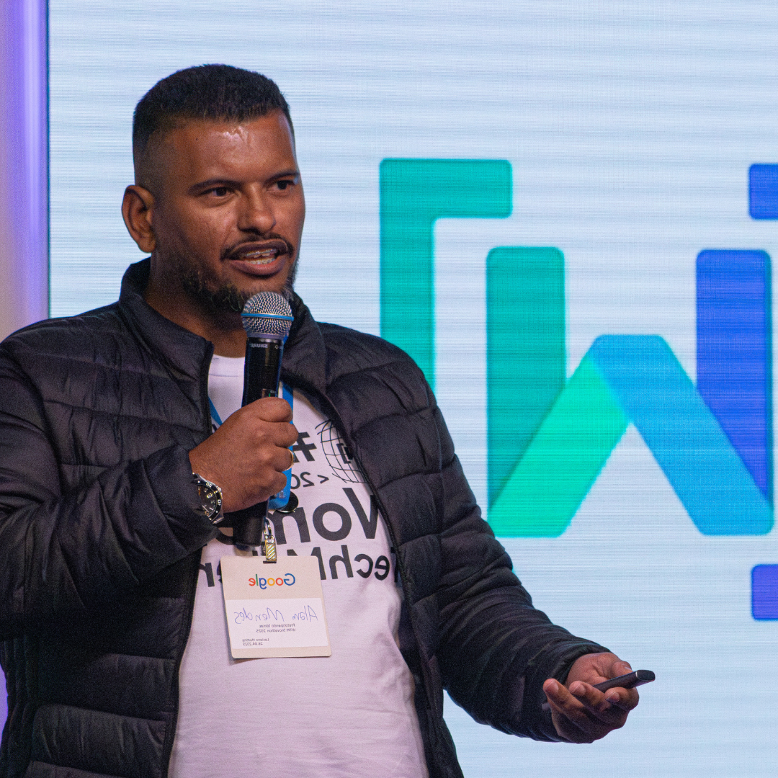






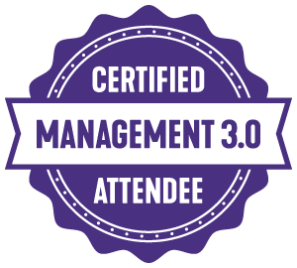






Alan Mendes

Slide 5












Fernando Oliveira

Slide 6

O que significa inovar de forma sustentável quando o código envelhece mais rápido que o produto?
✨3 rodas em pares
⏰3min cada rodada
♻ Após 3 minutos, encontre outro par (não pode repetir)
Quem ficar sem parceiro, levanta a mão!
Impromptu Networking

Slide 7
O que significa inovar de forma sustentável quando o código envelhece mais rápido que o produto?
Impromptu Networking
Alguém ouviu algo tão incrível que o resto de nós deveríamos saber?

Slide 8

Qual a dívida técnica que mais te assombra?
E o que ela te ensinou sobre sustentabilidade e boas decisões de engenharia?
💥Reflexão individual
⏰ 1 min
1-2-4-All

Slide 9
Qual a dívida técnica que mais te assombra?
E o que ela te ensinou sobre sustentabilidade e boas decisões de engenharia?
💥Em dupla, compartilhe o que pensou na etapa anterior
⏰ 3 min
1-2-4-All

Slide 10
Qual a dívida técnica que mais te assombra?
E o que ela te ensinou sobre sustentabilidade e boas decisões de engenharia?
💥Em quarteto, sintetizar as ideias e os destaques da etapa anterior
⏰ 5 min
1-2-4-All

Slide 11
Qual a dívida técnica que mais te assombra?
E o que ela te ensinou sobre sustentabilidade e boas decisões de engenharia?
1-2-4-All
O que mais se destacou na conversa do seu grupo?
Qual grupo quer compartilhar?

Slide 12

O que você pode começar a fazer na próxima segunda-feira com a autonomia, os recursos e conhecimento que você já tem para
inovar com responsabilidade e sustentabilidade?
Revisite as dinâmicas que fizemos hoje para te ajudar nas ações
💥Reflexão individual - Pense em ações
⏰ 1 min
15% Solutions

Slide 13
O que você pode começar a fazer na próxima segunda-feira com a autonomia, os recursos e conhecimento que você já tem para
inovar com responsabilidade e sustentabilidade?
💥Em grupo 3 ou 4 pessoas - Compartilhe suas ideias no grupo.
Membros do grupo oferecem oferecem dicas e sugestões para as suas ações
⏰ 5 min
15% Solutions

Slide 14
O que você pode começar a fazer na próxima segunda-feira com a autonomia, os recursos e conhecimento que você já tem para
inovar com responsabilidade e sustentabilidade?
💥 Individualmente escreva 1 post it e cole na parede
⏰ 1 min
15% Solutions

Slide 15
O que você pode começar a fazer na próxima segunda-feira com a autonomia, os recursos e conhecimento que você já tem para inovar com responsabilidade e sustentabilidade?
15% Solutions
Quem quer compartilhar?

Slide 16
Workshop: Inovação Sustentável
para o Desenvolvimento de Produto
Vou inovar com responsabilidade e sustentabilidade …
Mural
2025

Slide 17
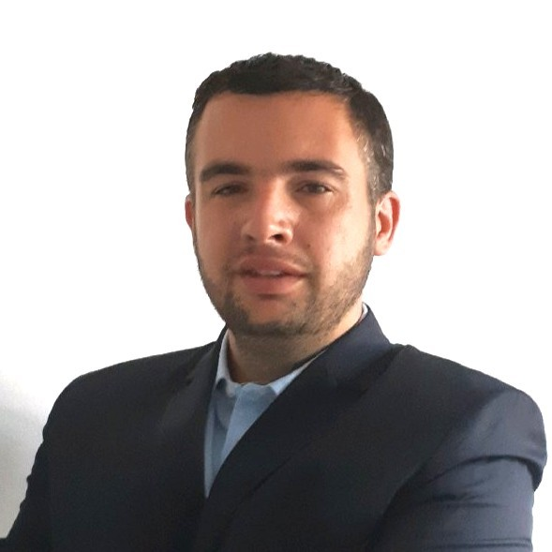
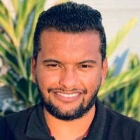
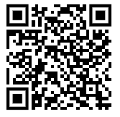
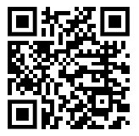
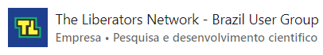

Se alguem for postar no linkedin,
nos marquem:
@Alan Mendes - Claro empresas
@Fernando Oliveira - Itaú
@DEVPIRA
Contatos
Fernando Oliveira
Alan Mendes
Gratidão!

Slide 18


Unleashing Organisational Superpowers

